Slide 1


IO Framework
ver. 5.x
УРОК № 8 из 17:
Model и работа с ними

Slide 2
Список уроков
Введение в сервисы платформы и фреймворк
Система управления версиями Mercurial (аналог git, svn(subversion) и др.)
io/functions.php
Controller и работа с ними
Controller и работа с ними (закрепл.)
app/i.php и io/api.php
Class и работа с ними
Model и работа с ними
files/modules или io/examples/modules либо cdn/modules
View и работа с ними, взаимодействие View с Model
Шаблонизатор Twig и работа с ним
Обращение к Model через JavaScript, работа с Yepnope
Работа с Bin и Cron файлами
Методы «общения» проектов между собой
Старые версии фреймворка
Проект «с нуля». С чего начать?
Верстка и интеграция шаблонов сайтов с сервисом CMS

Slide 3
Структура проекта
Project
app
cache
template
bin
ckfinder
.htaccess
class
css
cron.php
controller
elFinder
conf.php
cron
files
index.php
io
icon
robots.php
lib
img
error.html
model
js
mksymlink.sh
view
systpls
i.php

Slide 4
Логика
Controller
Обработчик URL
Class
Структура таблиц баз данных
Model
Логика (функции)
App
View
Элементы интерфейса (UI)
Bin
Внешние скрипты (запускаемые в терминале)
Cron
Повторяемые скрипты, выполняющиеся
в фоне (для планировщика задач)

Slide 5
Доступ к участкам проекта
app
io
только для class и model
папка
или
папки
разделяемые
точкой
com
com.notice
crm
ticket
bmc.trade
…
controller
class
model
view
имя файла
имя функции
app.model.hello.world
com.class.cms.widgets.dbsearch2
io.view.global.anyfile

Slide 6
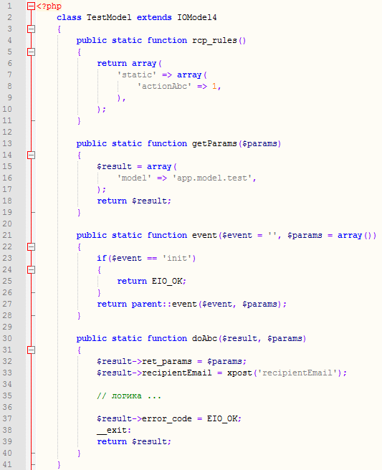
Model
Строение model файла

Slide 7
Model
Разрешение на исполнение функций model

Slide 8
Model
Настройки model

Slide 9
Model
События и разрешения model

Slide 10
Model
Пример пользовательской model функции

Slide 11
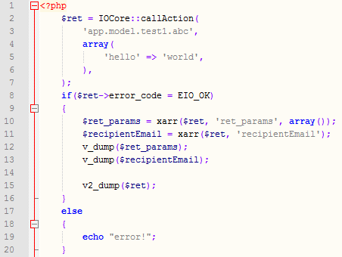
Функция IOCore::callAction()
IOCore::callAction(
$modelname, $array_params
);
Вызов model функций
Обращение к функции doAbc в модели test1Model и в случае получения кода ошибки EIO_OK вывод полученных данных на экран

Slide 12
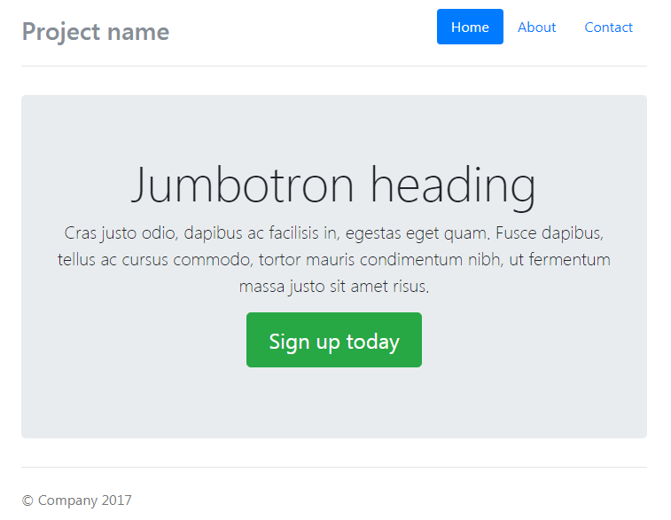

Model
Логика (функции)
Success or Failed Request
AJAX POST Request
app.model.test1.abc
Запрос успешно обработан
Произошла ошибка

Slide 13

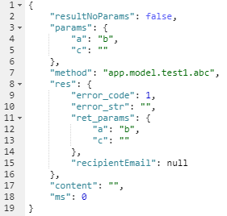
URL GET
Request
http://site.kz/entity/app.model.test1.abc?a=b&c
&resultType=json
Return JSON Result

Slide 14
Практика
Создать Model
Написать функцию получения массива из ранее созданного класса БД с передачей параметров в функцию Model
Вывести результат функции на экран (через Controller)

Slide 15
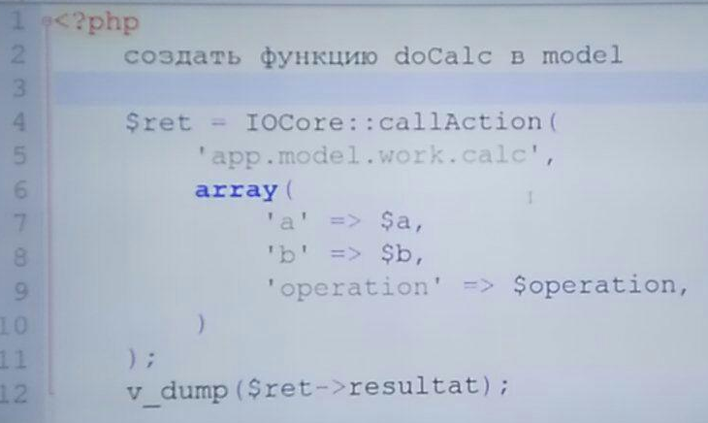
Практика. Создание калькулятора
Создать функцию actionCalc в pageController
Получить 3 переменных (a, b, operation) используя функцию xget()
Передать их функции doCalc модели workModel
Вывести на странице результат вычислений функции модели
В модели написать простую логику сложения и вычитания (operation==plus и operation==minus)

